Slide 1
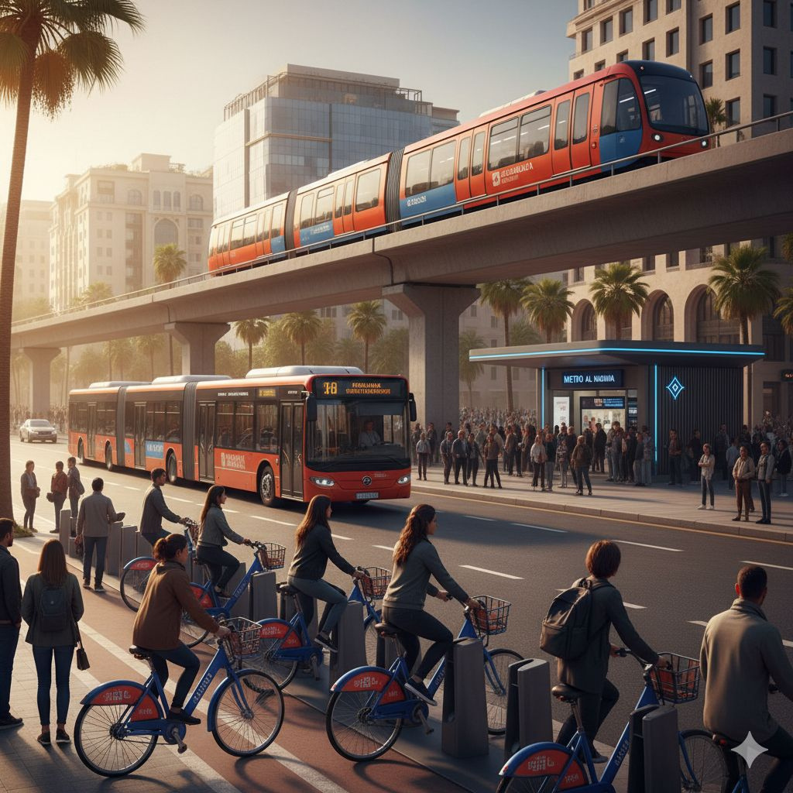

Maroc YNOV Campus
PLATEFORME D'AGRÉGATION
DE MOBILITÉ URBAINE
01
Notes:
Bonjour à toutes et à tous,
Bienvenue dans cette présentation dédiée à la plateforme d’agrégation de mobilité urbaine, développée dans le cadre du Maroc YNOV Campus.

Slide 2
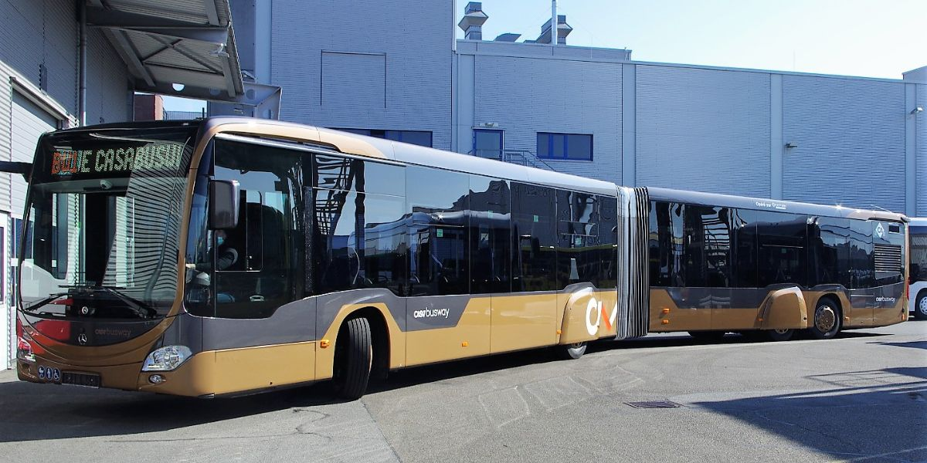
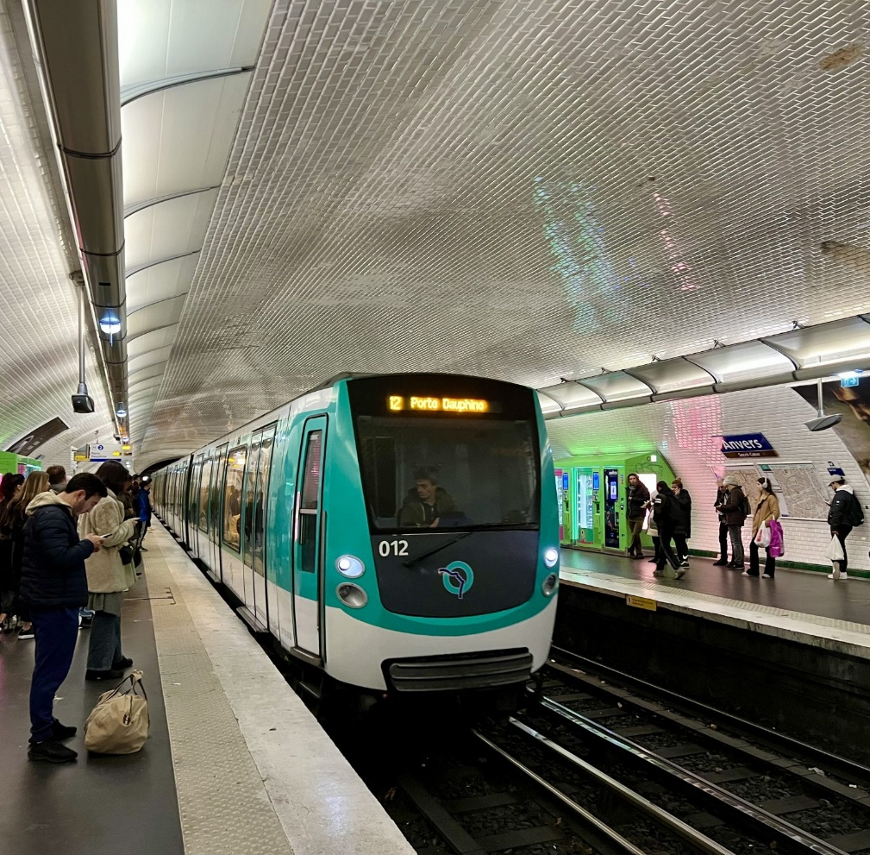
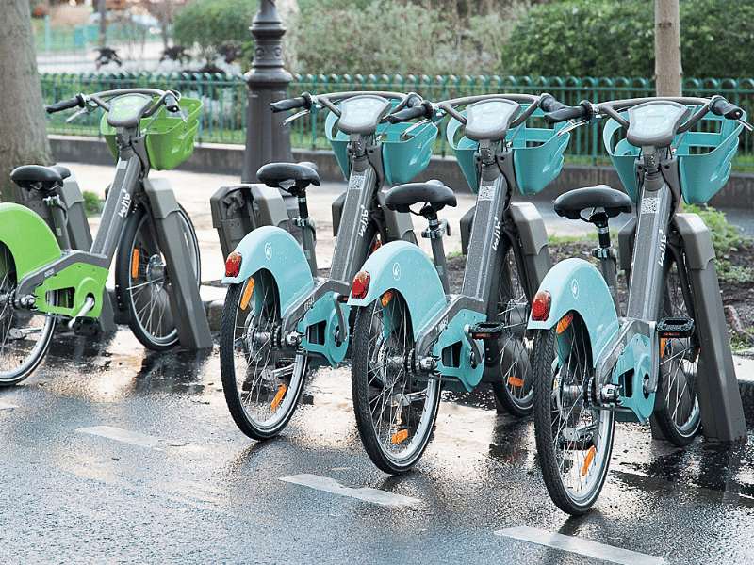
Introduction
Dans un contexte de mobilité urbaine en pleine mutation, les données issues des différents modes de transport – vélos, bus, métro – restent souvent cloisonnées, hétérogènes et difficilement exploitables.
Ce projet propose une plateforme d’agrégation intelligente, capable de centraliser, nettoyer et relier ces flux pour produire des indicateurs clairs, des alertes pertinentes et des recommandations opérationnelles.
02
Notes:
Dans un contexte de mobilité urbaine en pleine mutation, les villes comme Casablanca font face à un défi majeur : la fragmentation des données issues des différents modes de transport.
Vélos en libre-service, bus en réseau, métro structurant… chacun génère ses propres flux, souvent cloisonnés, hétérogènes et difficilement exploitables dans une logique globale.
Ce projet propose une plateforme d’agrégation intelligente, capable de centraliser, nettoyer et relier ces données pour produire :
des indicateurs clairs,
des alertes pertinentes,
et des recommandations opérationnelles.
L’objectif est de passer d’une lecture par mode à une vision unifiée de la mobilité, pour mieux anticiper les saturations, améliorer la qualité de service et soutenir un pilotage stratégique par la donnée.
Face à cette complexité, notre démarche s’articule autour de plusieurs étapes clés que je vais vous présenter maintenant

Slide 3
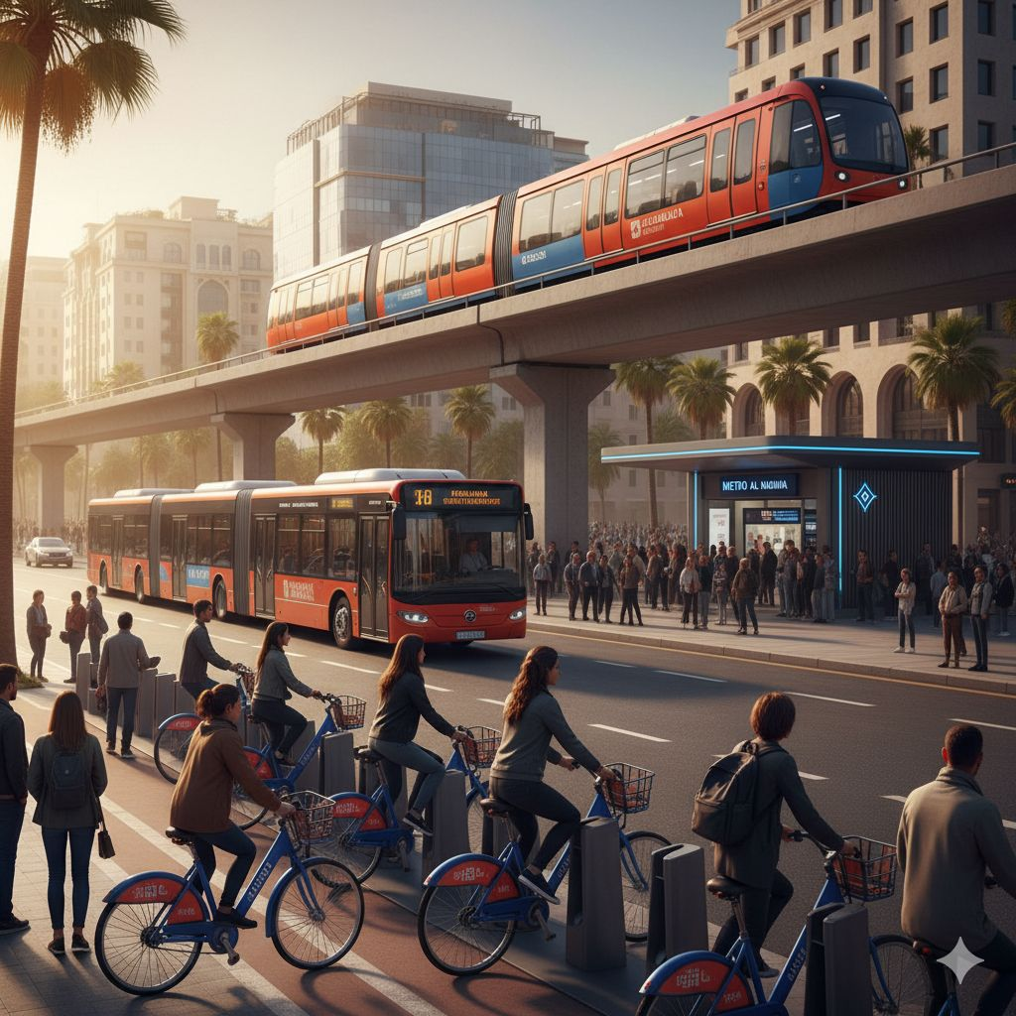
Sommaire
Contexte
Problématique & Résultat attendu
Architecture générale
Phase 1 : Schémas et Sources
Phase 2 : Nettoyage & Déduplication
Phase 3 : Liens & Correspondances
Phase 4 : Agrégation & Indication
Phase 5 : revenus & Tarification
Phase 6 : Alertes & Qualité de service
Phase 7 : Rapport & Export
Conclusion & perspectives
03

Slide 4
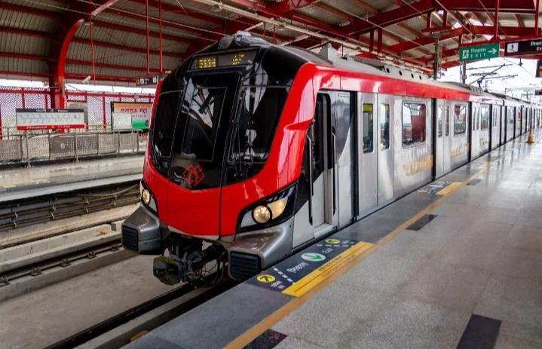
Contexte
La mobilité urbaine moderne repose sur une pluralité de modes : vélos en libre-service, bus en réseau, métro structurant. Dans une ville dense comme Casablanca, ces systèmes coexistent mais restent cloisonnés, chacun générant des données spécifiques, souvent fragmentées et hétérogènes. Cette dispersion limite la capacité à comprendre les usages, anticiper les saturations et améliorer la qualité de service.
05
Notes:
Commençons par le contexte
La mobilité urbaine moderne repose sur une pluralité de modes : vélos en libre-service, bus en réseau, métro structurant.
À Casablanca, cette diversité est bien présente, mais elle s’accompagne d’un défi majeur : la fragmentation des données.
Chaque mode fonctionne en silo, générant des flux spécifiques, souvent hétérogènes et difficilement exploitables dans une logique globale.
Cette dispersion limite notre capacité à comprendre les usages, à anticiper les saturations et à améliorer la qualité de service.
D’où l’intérêt de concevoir une plateforme capable de centraliser, harmoniser et relier ces données pour offrir une vision unifiée de la mobilité, au service des usagers comme des décideurs.
Passons maintenant aux problématiques et résultats attendus

Slide 5
Problématique & Résultat attendu
Problématique
Résultat attendu
L’absence d’interopérabilité entre les données des différents modes empêche une lecture cohérente et une analyse globale. Les indicateurs sont biaisés, les anomalies difficiles à détecter, et les décisions souvent prises sans vision consolidée. Il devient crucial de relier les flux autour des stations communes, de fiabiliser les enregistrements et de produire des alertes et rapports exploitables en temps réel.
Déployer une pipeline robuste et modulaire capable de :
Normaliser les données multi-sources (vélo, bus, métro)
Dédupliquer et fiabiliser les enregistrements
Relier les flux autour des stations communes
Générer des rapports clairs et des alertes automatisées Objectif final : offrir une vision unifiée de la mobilité, renforcer la réactivité opérationnelle et soutenir un pilotage stratégique par la donnée.
04
Notes:
Dans les systèmes de transport urbain actuels, un problème majeur persiste :
L’absence d’interopérabilité entre les données des différents modes — vélo, bus, métro — empêche une lecture cohérente et une analyse globale. Les indicateurs sont souvent biaisés, les anomalies difficiles à détecter, et les données ne peuvent pas être exploitées sans vision consolidée.
Il devient donc essentiel de relier les flux autour des stations communes, de fiabiliser les enregistrements et de produire des rapports exploitables en temps réel.
Pour répondre à cette problématique, nous avons conçu un pipeline robuste et modulaire, capable de :
Normaliser les données multi-sources (vélo, bus, métro)
Dédupliquer les enregistrements et garantir leur fiabilité
Relier les flux autour des stations communes
Générer des rapports clairs et des alertes en temps réel
L’objectif final est de créer une vision unifiée de la mobilité, de renforcer la réactivité opérationnelle, et de soutenir un pilotage stratégique consolidé, fondé sur des données fiables et harmonisées.

Slide 6
Architecture Générale
La plateforme repose sur une architecture modulaire, conçue pour agréger et harmoniser les flux issus de différents modes de transport urbain. Chaque source est structurée pour faciliter les traitements, les jointures et les analyses croisées.
Sources intégrées
Référentiel commun
bike_trips
bus_routes
metro_entries
known_stations
Phases du pipeline
Schémas → Nettoyage → Liens → Agrégations → Revenus → Alertes → Rapports
Chaque phase contribue à transformer les données brutes en indicateurs exploitables, en assurant la fiabilité, la cohérence et la pertinence des résultats
06
Notes:
Pour comprendre les enjeux de ce projet, il faut partir d’un constat simple :
L’absence d’interopérabilité entre les données des différents modes de transport empêche une lecture cohérente et une analyse globale. Les indicateurs sont souvent biaisés, les anomalies difficiles à détecter, et les décisions prises sans vision consolidée.
Dans ce contexte, il devient difficile de fiabiliser les alertes, de relier les flux aux stations communes, ou de produire des rapports exploitables en temps réel.
C’est pourquoi nous avons conçu une pipeline robuste et modulaire, capable de :
Normaliser les données multi-sources (web, IoT, métro)
Dédupliquer et fiabiliser les enregistrements
Relier les flux aux stations communes
Générer des rapports clairs et des alertes automatisées
L’objectif final est d’offrir une vision d’ensemble utile à la mobilité, de renforcer la réactivité opérationnelle, et de soutenir un pilotage stratégique par la donnée.

Slide 7
Phase 1 : Schémas & Sources Structuration des données brutes
Objeactif
Données initiales intégrées
Structurer les données brutes issues des différents modes de transport afin de poser les bases d’un traitement harmonisé et fiable
bike_trips
bus_routes
metro_entries
known_stations
07
Notes:
Cette première phase est essentielle : elle pose les fondations du traitement harmonisé des données.
L’objectif est clair : structurer les données brutes issues des différents modes de transport — vélo, bus, métro — pour garantir une base fiable et cohérente.
Nous avons intégré plusieurs sources :
Les trajets vélo avec durée, distance, stations de départ et d’arrivée.
Un dictionnaire des stations, incluant nom, adresse et coordonnées géographiques.
Les flux métro, avec nombre d’usagers par station et par ligne.
Un référentiel officiel des stations, indispensable pour les vérifications et les jointures.
Cette structuration permet de passer d’un ensemble de données disparates à une architecture unifiée, prête pour les phases d’analyse, de fusion et de restitution.

Slide 8
Phase 2 : Nettoyage et Déduplication
Objectif
Étapes de nettoyage
Fiabiliser les données multimodales en éliminant les incohérences, doublons et valeurs aberrantes, afin de garantir une base solide pour les analyses
Normalisation des noms de stations
Suppression des doublons vélo (trip_id)
Filtrage des arrêts bus invalides
Élimination des entrées métro aberrantes
08
Notes:
Une fois les données brutes structurées, la deuxième phase consiste à fiabiliser les données multimodales.
L’objectif ici est d’éliminer les incohérences, les doublons et les valeurs aberrantes pour garantir une base solide et exploitable.
Plusieurs étapes sont mises en œuvre :
D’abord, la normalisation des noms de stations : on convertit les noms en minuscules et on supprime les espaces superflus pour garantir l’unicité des identifiants.
Ensuite, la suppression des doublons : on filtre les trajets répétés à l’aide d’un set de contrôle, en identifiant les trip_id dupliqués.
On procède aussi au filtrage des arrêts bus invalides, en supprimant ceux qui ne figurent pas dans le référentiel known_stations.
Enfin, on nettoie les métriques erronées, notamment les enregistrements où le nombre de montées est incohérent.
Cette phase est cruciale pour éviter les biais dans les analyses futures et garantir la fiabilité des indicateurs produits.

Slide 9
Phase 3 : Lien & Correspondaces
Objectif
Étapes de fusion
Relier les données issues des différents modes de transport autour d’un identifiant commun “la station” afin de créer une vue multimodale cohérente et exploitable.
Jointure vélo ↔ métro
Construction de station_usage
Cartographie des arrêts bus
Validation des cohérences.
09
Notes:
Après avoir structuré et nettoyé les données, cette troisième phase vise à relier les flux des différents modes de transport autour d’un identifiant commun : la station.
L’objectif est de créer une vue multimodale cohérente, qui permette de croiser les usages vélo, métro et bus pour chaque lieu.
Concrètement, nous avons :
Associé les trajets vélo aux entrées métro, grâce à une normalisation des noms de station.
Construit une base station_usage, qui regroupe l’activité par station, en intégrant les départs vélo et les entrées métro.
Cartographié les arrêts de bus, en enrichissant chaque station avec les lignes qui la desservent.
Et enfin, détecté les incohérences, comme les stations satellites, les écarts de volume anormaux ou les déséquilibres entre les modes.
Cette phase est cruciale pour passer d’une logique par mode à une logique par lieu, indispensable pour l’analyse territoriale, la planification et les recommandations ciblées.

Slide 10
Phase 4 : Agrégations & Indicateurs
Objectif
Indicateurs clés
Analyser les usages du réseau urbain pour identifier les zones de forte activité, les moments critiques et les déséquilibres entre les modes de transport.
Heures de pointe par activité
Stations les plus fréquentées
Lignes de bus les plus actives
Ratios vélo/métro par station
10
Notes:
Une fois les données reliées par station, cette quatrième phase vise à analyser les usages du réseau urbain pour en extraire des indicateurs clés.
L’objectif est d’identifier les zones de forte activité, les moments critiques et les déséquilibres entre les modes de transport.
Plusieurs indicateurs ont été calculés :
• Les heures de pointe par activité, en regroupant les flux par heure pour détecter les pics de fréquentation.
• Les stations les plus fréquentées, à partir d’un score global combinant la durée des trajets vélo et le volume des entrées métro.
• Les lignes de bus les plus actives, en agrégeant les scores des stations desservies pour mesurer leur impact territorial.
• Et les ratios vélo/métro par station, pour comparer les usages et repérer les zones à rééquilibrer ou à surveiller.
Ces agrégations permettent de passer d’une lecture brute à une vision analytique, utile pour le pilotage stratégique, la planification des ressources et l’amélioration de la qualité de service.

Slide 11
Phase 5 : Revenus & Tarification
Objectif
Étapes d’estimation
Estimer les revenus générés par chaque mode de transport et identifier les stations les plus rentables, en intégrant les paramètres tarifaires et fiscaux.
Revenus vélo
Revenus métro
Application des taxes
Classement des stations rentables
Synthèse globale par mode de transport
11
Notes:
Après l’analyse des usages, cette cinquième phase vise à estimer les revenus générés par chaque mode de transport et à identifier les stations les plus rentables.
Pour cela, nous avons intégré les paramètres tarifaires et fiscaux dans nos calculs :
Les revenus vélo sont calculés à partir de la durée des trajets, multipliée par un tarif unitaire par minute.
Les revenus métro sont estimés en fonction du nombre d’entrées par heure, multiplié par le prix du ticket.
Un taux de taxe est appliqué pour obtenir les revenus nets, arrondis à deux décimales.
Ensuite, nous avons attribué ces revenus à chaque station, ce qui nous a permis de classer les 10 stations les plus lucratives.
Enfin, une synthèse globale par mode a été produite, avec la répartition des revenus entre vélo et métro, et une visualisation des écarts de rentabilité.
Cette phase permet de relier les usages aux impacts économiques, et d’orienter les investissements vers les zones les plus stratégiques.

Slide 12
Phase 6 : Alerte & Qualité de Service
Objectif
Mécanismes d’alerte
Mettre en place une détection proactive des anomalies pour améliorer la réactivité du réseau et orienter les décisions opérationnelles.
Saturation métro
Trajets vélo anormaux
Génération d’alertes catégorisées
Recommandations
Journalisation des événements
12
Notes:
Cette sixième phase introduit un volet essentiel : la détection proactive des anomalies pour améliorer la réactivité du réseau et orienter les décisions opérationnelles.
Plusieurs mécanismes d’alerte ont été mis en place :
D’abord, la saturation métro, avec identification des stations dépassant 5000 entrées en une heure.
Ensuite, les trajets vélo anormaux, trop courts ou trop longs, qui peuvent signaler des erreurs ou des usages atypiques.
Une alerte généralisée par catégorie, déclenchée lorsque plus de 25 % des stations d’un groupe ont un stock de vélos inférieur à 5.
Des recommandations opérationnelles sont générées automatiquement : renfort de bus, régulation des stations, ajustements ciblés.
Enfin, un journal d’événements est créé, avec des entrées horodatées et codées, pour tracer chaque alerte et faciliter l’exploitation.
Cette phase permet de transformer les données en leviers d’action concrets, renforçant la qualité de service et la capacité d’adaptation du réseau urbain.

Slide 13
Phase 7 : Rapports & Export
Objectif
Restitution des résultats
Restituer les résultats de l’analyse sous forme de rapports clairs, structurés et partageables, afin de faciliter la prise de décision et la communication entre parties prenantes.
Rapport multimodal par station
Simulations d’exports CSV
Tableau horaire récapitulatif
Conclusion analytique
13
Notes:
Cette dernière phase est consacrée à la restitution des résultats sous forme de rapports clairs, structurés et partageables.
L’objectif est de faciliter la prise de décision, en interne comme entre parties prenantes, grâce à des livrables lisibles et exploitables.
Concrètement, nous avons mis en place :
Un rapport multimodal par station, qui compile les indicateurs clés — usage, revenus, alertes — pour chaque lieu.
Des simulations d’exports CSV, avec des chaînes formatées pour les usages, les revenus et les alertes, prêtes à être intégrées dans des outils de reporting.
Un tableau horaire récapitulatif, structuré par heure, qui permet de suivre l’évolution des flux et d’identifier les moments critiques.
Et enfin, une synthèse analytique, qui met en évidence les points forts, les zones critiques et les axes d’amélioration recommandés.
Cette phase transforme les données en supports d’aide à la décision, renforçant la lisibilité des analyses et la capacité d’action des acteurs de la mobilité.

Slide 14
Conclusion
Ce que permet la plateforme
Prochaines étapes
Vision unifiée
Surveillance intelligente
Pilotage par données
Réactivité opérationnelle
Communication facilitée
Intégration temps réel
Tableau de bord interactif
Extension à d’autres villes
14
Notes:
Pour conclure, cette plateforme d’agrégation permet de franchir un cap dans la gestion de la mobilité urbaine.
Elle offre une vision unifiée des flux vélo, bus et métro, en les rassemblant autour d’un référentiel commun. Elle intègre une surveillance intelligente, capable de détecter les anomalies en temps réel et d’anticiper les saturations. Elle facilite un pilotage par données, grâce à des indicateurs consolidés, des rapports automatisés et des recommandations ciblées. Elle renforce la réactivité opérationnelle et améliore la communication entre parties prenantes, en rendant les résultats lisibles et actionnables.
Pour aller plus loin, plusieurs prochaines étapes sont envisagées :
L’intégration en temps réel des flux pour une réactivité maximale.
La mise en place d’un tableau de bord interactif, regroupant les indicateurs clés, les alertes et les recommandations.
Et enfin, l’extension à d’autres villes, pour adapter cette solution à de nouveaux territoires et accompagner la transition vers une mobilité intelligente à l’échelle nationale.
Cette plateforme n’est pas seulement un outil technique : c’est un levier stratégique pour repenser la mobilité urbaine, avec rigueur, agilité et impact.

Slide 15
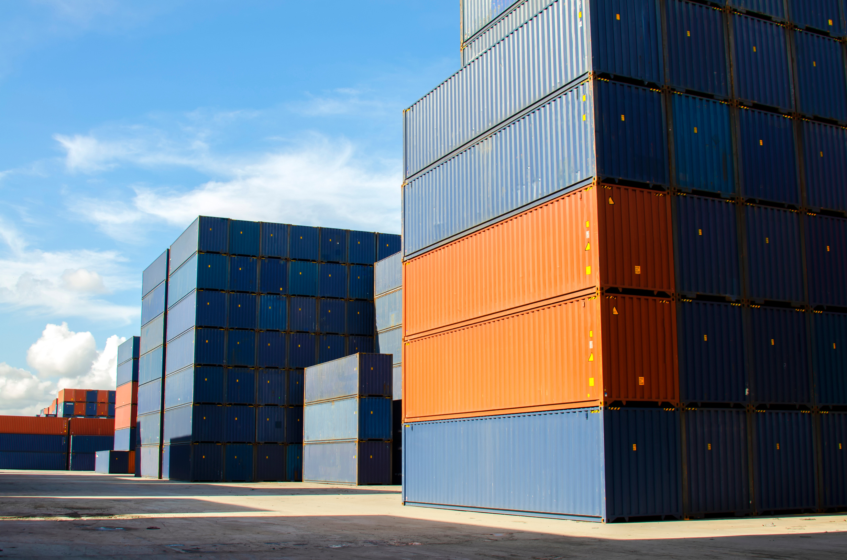
Maroc YNOV Campus
MERCI
15

